Slide 1

Trabajo Práctico SelfManagement
Integrantes:
Jonathan Levy (82.897)
Juan Pablo Pérez Perri (83.558)
Mariano Converti ()
Esteban Lopez ()
75.47 Taller de desarrollo de proyectos II

Slide 2



Metodología de desarrollo
Se decidió utilizar SCRUM:
Incremento del valor del producto en periodos cortos
Evitar gran cantidad de retrabajo
Aceptación del cliente periódicamente
Notes:
Proceso ágil
Iteraciones cortas (Sprints, de dos semanas en nuestro caso)
Equipos auto-organizados
Permite inspeccionar/mostrar software real en forma rápida y en repetidas ocasiones
Desarrollo superpuesto
El producto es diseñado, codificado y testeado en cada sprint
Product backlog: lista actualizada de requesitos
Sprint backlog: requisitos a cumplir en el sprint actual
Experiencia de algunos integrantes del equipo

Slide 3
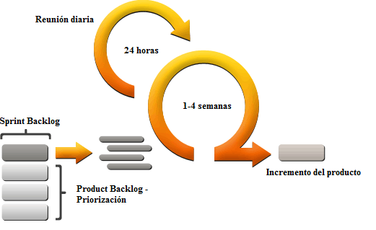
SCRUM
Notes:
La metodología que vamos a usar es SCRUM.
En esta metodología, catalogada dentro de las metodologias agiles, el proyecto se divide en iteraciones, llamadas sprints, y en cada iteración se crea un incremento entregable del producto. Cada iteración generalmente es de 1 a 4 semanas.
Los requisitos se mantienen en una lista priorizada llamada Product Backlog, el equipo al iniciar cada iteración (en la reunión de Sprint Planning), el equipo toma del sprint backlog la cantidad de trabajo a la que se puede comprometer a terminar. El equipo trabaja durante el sprint, reuniéndose diariamente para revisar el estado del sprint backlog y presenta los resultados al cliente al final del sprint en la reunión Sprint Review.
En SCRUM es importante la participación del cliente para dar feedback el final de cada iteración y asegurarse de que lo que se esta construyendo es lo que el quiere.
Una vez definida la metodología, veamos como vamos a administrar el proyecto?

Slide 4
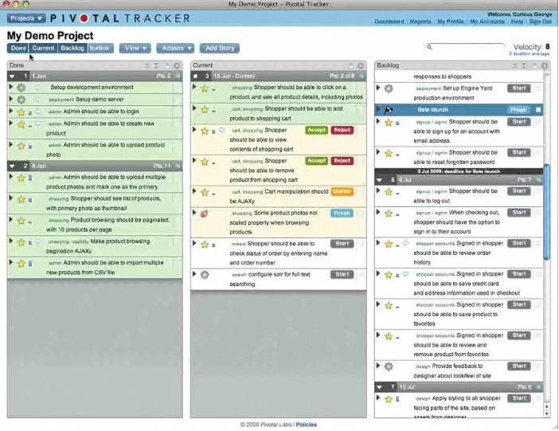
Herramienta principal
Notes:
La herramienta principal que planeamos utilizar es el PivotalTracker.
Es una herramienta para administración de proyectos agiles, orientada a SCRUM. Permite administrar el backlog del proyecto de forma colaborativa.
Es online, lo cual ayuda al tiempo de preparación.
Permite priorizar los items del backlog, definir cuales se van a ejecutar en cada iteración y actualizar su estado a medida que se van ejecutando.
Ahora Ale nos va a contar un poco mas en detalle las herramientas que vamos a utilizar.

Slide 5



Tecnologías
Notes:
Logos de tecnologías: Windows, .NET, Visual Studio
Metiendonos un poco mas en los detalles del proyecto, nuestra idea es programar sobre Visual Studio, base en SQLServer 2008
El sistema va a ser Web, para que los clientes usen el sistema a través de internet, esto permite acceder simplemente desde un browser, sin necesidad de instalar nada, y poder funcionar con muy bajos recursos.

Slide 6
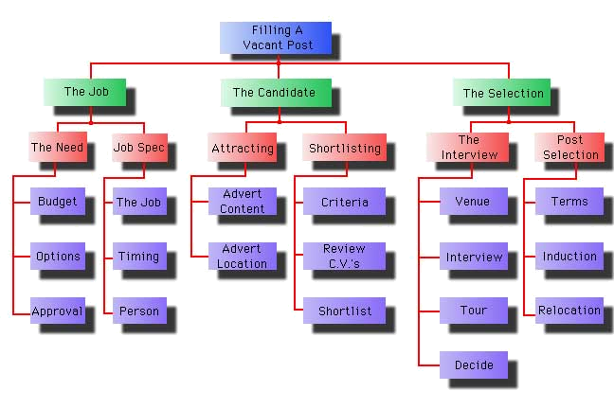

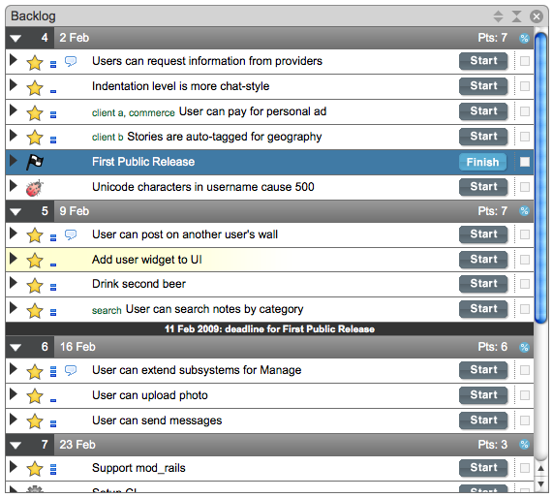
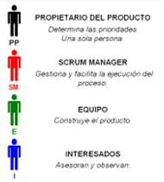
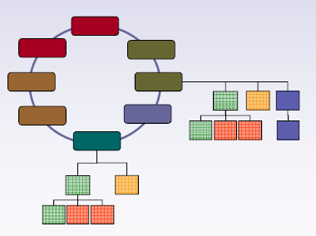
Planificación
WBS: Alcance Total del Proyecto
Planning Poker: Estimación
Backlog : Calendarización
Equipo y Roles
Notes:
WBS (Work Breakdown Structure)
El alcance lo definiremos utilizando una WBS (Work Breakdown Structure) y su diccionario de datos correspondiente.
Organiza y define el Alcance Total del proyecto
–Define una jerarquía de entregables
–Incluye todo el esfuerzo requerido para lograr un entregable
–Se desarrolla dividiendo los entregables en elementos identificables y medibles
–Provee un marco para la generación de todos los entregables a lo largo del ciclo del proyecto
–Provee un medio para integrar y comprobar la performance técnica, de calendario y de costo
Planning Poker
Realizadas por el equipo de desarrollo
Desarrolladas en cada reunión de Sprint Planning
Basados en la experiencia de los miembros del equipo utilizaremos Planning Poker
Es una tecnica de estimacion donde varias personas primero debaten, y luego estiman cierto esfuerzo utilizando cartas con valores predefinidos, y las muestran en simultaneo. Luego, si hay extremos, se discute el por que de los mismos hasta llegar a un acuerdo. Existe una pagina web que permite la realizacion de este procedimiento online.
Calendario: Backlog. El pivotal tracker permite agregar user stories al backlog, y teniendo en cuenta la velocidad del equipo (team velocity), tomada una por default al comenzar el proyecto y luego calculada a partir de una estadistica de lo realmente completado, va dividiendo el trabajo por hacer en sprints fijando fechas (de acuerdo al valor de duracion de sprint dado en la configuracion), lo cual permite tener una calendarizacion de lo que se esta llevando a cabo.
ET definido en un diagrama de a pares de Equipo de Trabajo
Roles contemplados por la metodología (ProductOwner, ScrumMaster, ScrumTeam)‏

Slide 7
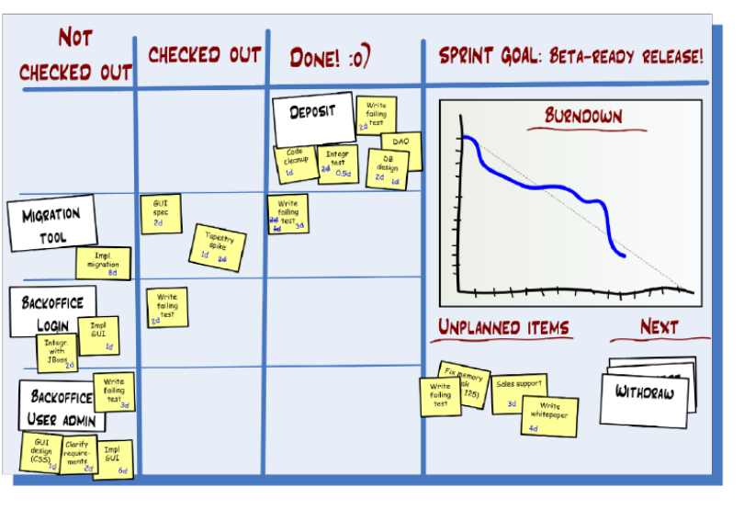
Planificación: Asignación de tareas
Autogestionado durante cada Sprint
Elección de tareas y compromiso para terminarla
Asignación de tareas
Notes:
Autogestionado por el equipo de trabajo durante cada Sprint
Cada integrante elige una tarea de las que deben ejecutarse y se compromete a terminarla

Slide 8
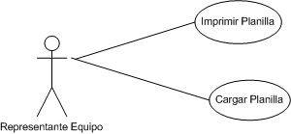

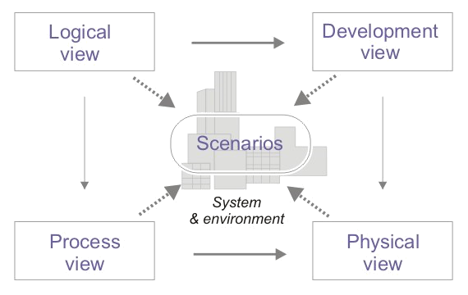
Análisis, arquitectura y diseño
User Stories
Diagrama de casos de uso
Diagramas 4 + 1
Notes:
Analisis: Diagrama de Casos de Uso + User Stories. Se hara un diagrama de casos de uso, y luego se identificaran user stories para el backlog del pivotal tracker.
Arquitectura y diseño: Diagrama 4 + 1 (D. Clases/Secuencia, D. Componentes/Paquetes, D. Procesos, D. Despliegue) + (D. Casos de uso). Los diagramas de 4+1 permiten describir la arquitectura de un sistema, mediante distintas vistas concurrentes.
Herramientas de validación Análisis y Diseño: Este es una aplicación que permite crear mocks de las vistas que seran creadas en el sistema. De esta forma, pueden validarse con el usuario antes de codificar.

Slide 9






Análisis, arquitectura y diseño
Documento de Configuración
Versionado

Slide 10
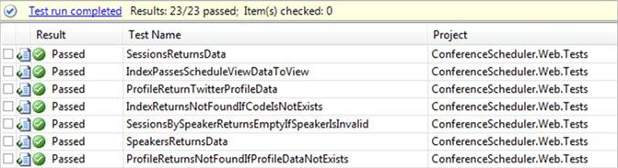
Pruebas unitarias automatizadas
Pruebas Unitarias Automatizadas: VSTS
Pruebas unitarias provistas por el visual studio

Slide 11
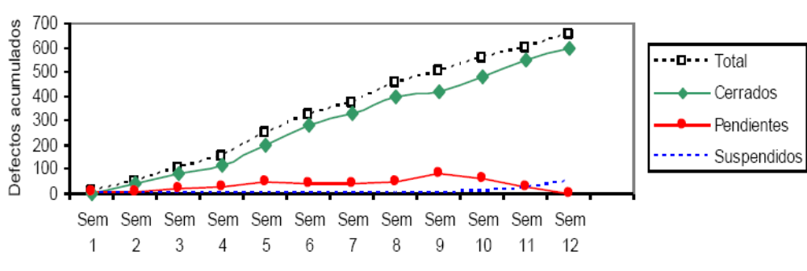
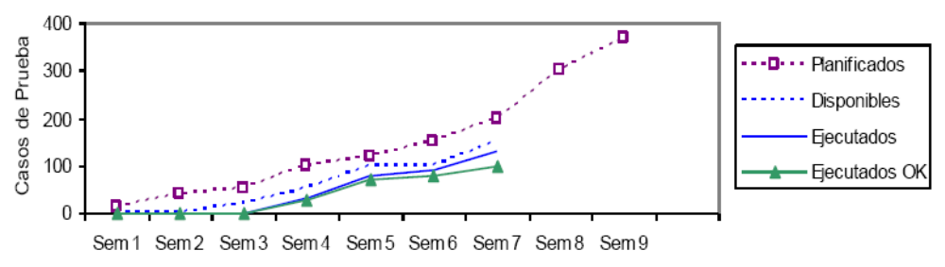
Seguimiento y control: Indicadores y métricas
Evolución de la prueba
Cobertura de la prueba

Slide 12
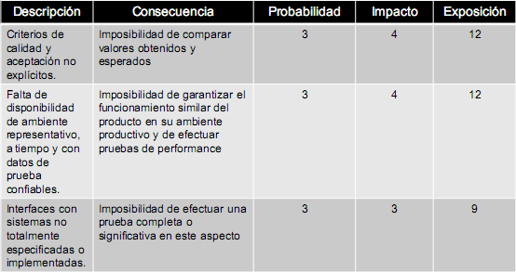
Seguimiento y Control: Gestión de riesgos
Planilla de riesgos:
Planes de contingencia y mitigación para los 5 riesgos de mayor prioridad

Slide 13
Comunicación
Reunión de Sprint Planning: Al comienzo de cada sprint
Reunión de Sprint Review: Al finalizar cada sprint
Presentación del trabajo completado a los interesados: Al finalizar cada sprint

Slide 14
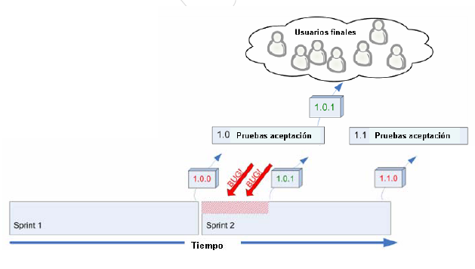
Pruebas: Planificación
En el tiempo planificado para cada Sprint se reserva parte para resolver bugs del Sprint anterior detectados por los testers.

Slide 15
Pruebas: Diseño
Pruebas basadas en Casos de Uso
Desarrollo de Pruebas al comienzo de cada Sprint

Slide 16
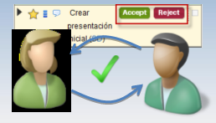

Pruebas: Ejecución
Pruebas Cruzadas para mejorar el testing
Pruebas Cruzadas de los items del backlog
Pruebas de integración antes de finalizar cada sprint
Pruebas de Integración

Slide 17
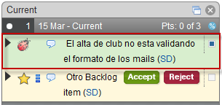
Pruebas: Seguimiento de bugs
Utilización de la herramienta que brinda el soft elegido.
Bug Tracking: Pivotal Tracker

Slide 18
Trazabilidad

Slide 19
Plan y estrategia de despliegue

Slide 20
Criterios de aceptación de la entrega
Se aceptarán aquellas funcionalidades que no presenten errores críticos.
Los errores detectados en un Sprint deben ser corregidos para el próximo

Slide 21

Cierre y lecciones aprendidas
Reuniones de retrospectiva
  Al finalizar cada sprint
  Al finalizar el proyecto

Slide 22
Gracias…

